Slide 1
Praktikum iz Programiranja 1 Specijalna Grupa
13S111PP1
Moduli, datoteke

Slide 2



Moduli

Slide 3
Moduli
Modul = Python fajl (.py)
Modul čini skup funkcija, promenljivih, klasa…
“Slobodan” kod koji se nalazi u .py fajlu zapravo inicijalizuje modul
Kada se izvršava?
  Kada se modul pokrene direktno modul
  Kada se modul uveze u neki drugi: import

Slide 4
Sadržaj modula
Sav “slobodan” kod unutar modula se izvršava prilikom prvog uvoženja tog modula (čim se naiđe na ključnu reč import)
Korisno, ako bi trebalo da postoje globalne promenljive u njemu, i one moraju da budu inicijalizovane korektnim vrednostima, pre nego što korisnik počne da koristi modul
Nije u redu da se izvršava nekakav kod za testiranje ispravnosti rada funkcija svaki put kada se uradi import!

Slide 5


Zaštita od izvršavanja neinicijalizujućeg koda
if __name__ == '__main__':
# telo koda za testiranje
Kod se izvršava samo ukoliko ugrađena promenljiva __name__ ima vrednost '__main__'
  Skripta koja se direktno pokrene ima tu vrednost promenljive __name__
  Skripta koja se uveze ima naziv koji odgovara imenu datoteke u kojoj je napisana
# tuples.py
def append_elem(tup, elem):
tup += (elem,)
def shift(tup):
return tup[1:]
def test_shift():
print(shift((1, 2, 3))
print(shift((1)))
print(shift(()))
if __name__== '__main__':
test_shift()

Slide 6
Uvezivanje modula
Kako dohvatamo i koristimo vrednosti i funkcije iz nekog modula?
import <module_name>
Kako Python pronalazi taj modul?
  Trenutni direktorijum (odakle pozivamo import)
  Odgovarajući sistemski direktorijum(i) (PYTHONPATH)
  Direktorijum gde je Python instaliran
  Predefinisan modul (npr. string, os, sys)

Slide 7
Uvezivanje modula
Nakon uvezivanja modula, delovima modula pristupamo sa <module_name>.<name>
Šta ako ne želimo da uvezemo ceo modul, već samo deo?
from <module> import <name(s)>
  To što uvezemo će pregaziti postojeće vrednosti pod tim imenom
  from <module> import * uvezuje ceo modul
Možemo koristiti ključnu reč as za preimenovanje
  import string as s
  from string import ascii_lowercase as mala_slova

Slide 8
Rad sa datotekama

Slide 9
Datoteke
–
Uvod
Apsolutna putanja
  C:\Users\User\Documents\tekstovi\hamlet.txt (Win)
  /home/user/Docs/tekstovi/hamlet.txt (Linux)
Relativna putanja:
  fajl se traži od direktorijuma u kome se nalazi pokrenuti Python program (tj. interpreter)
  Generalno, relativna putanja polazi od “tekućeg” direktorijuma
    Hamlet.txt – u istom direktorijumu
    tekstovi\hamlet.txt – u poddirektorijumu tekstovi
    ..\tekstovi\hamlet.txt – direktorijum tekstovi, koji je u naddirektorijumu odnosu na tekući
https://docs.python.org/3/tutorial/inputoutput.html#reading-and-writing-files

Slide 10
Datoteke
–
Otvaranje
datoteka = open("hamlet.txt", "r")
Mod rada sa datotekom:
  r – čitanje – read
  w – upis (isprazni se postojeći sadržaj) – write
  a – dodavanje na kraj - append
Moguće je otvoriti fajl za čitanje i pisanje, koristeći mod "r+"
Mod nije obavezan, "r" se podrazumeva

Slide 11
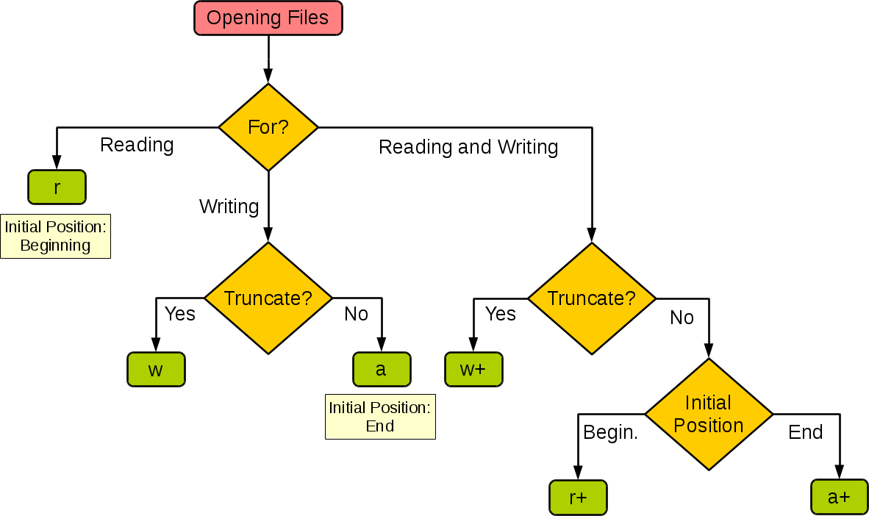
Datoteke – Otvaranje

Slide 12
Datoteke
–
Otvaranje
Binarne datoteke se otvaraju dodavanjem "b" na kraj moda:
"rb", "wb", "r+b"
Binarne datoteke na Windows platformi se pomalo menjaju pri čitanju i pisanju (eoln znak)
  ne smeta kada je pisana ASCII znakovima (tekst datoteka)
  problem kada su u pitanju binarne datoteke (jpeg, exe itd.)
  Savet: veoma pažljivo rukovanje binarnim fajlovima
  Unix nema takvih problema ☺

Slide 13
Datoteke
–
Čitanje
f.read(size)
Čita količinu teksta određenu sa size i vraća string
size može da se izostavi - u tom slučaju, čita se cela datoteka
Kada se stigne do kraja fajla, vraća prazan string ("")
f.readline()
Čita jednu liniju teksta (zaključno sa "\n" znakom) i vraća string
Prazan red vraća "\n"
Kraj fajla vraća prazan string ("")
f.readlines()
Vraća listu stringova, red po red

Slide 14
Datoteke
–
Čitanje
Može i ovako:
  f = open ...
  for line in f:
  ... # obrada linije
Ako želimo karakter po karakter u pročitanoj liniji, nakon toga:
for slovo in line:
...

Slide 15
Datoteke
–
Pisanje
f.write(string)
Sve što nije string, mora prvo da se konvertuje:
value = ('the answer', 42)
f.write(str(value))
write ne dodaje znak za novi red

Slide 16
Datoteke
–
Obrada
Ako želimo da vidimo na kojoj je poziciji čitač u odnosu na početak fajla (u broju bajtova), koristimo:
  f.tell() # vraća ceo broj
  Korisno za binarne fajlove, manje za tekstualne
  Tu poziciju možemo promeniti, sa:
    f.seek(offset, from_what)
    offset – broj pomeranja u bajtovima,
    from_what – mesto od kojeg se broji pomeranje:
    0 ili ništa – početak, 1 – trenutna pozicija, 2 – kraj
Za tekstualne fajlove, u Python3 dozvoljeno je koristiti seek samo u odnosu na početak fajla, uz izuzetak seek(0,2), koje pozicionira na kraj fajla
Ako je fajl otvoren u append modu, seek se poništava prilikom prvog sledećeg upisa
Notes:
Ovde bi bilo zgodno napraviti analogiju sa čitanjem knjige i držanjem prsta na slovu koje naredno treba pročitati.
seek pomera taj "prst".

Slide 17
Datoteke
–
Obrada
Korisne metode tipa string
linija.strip(ukloni)
  uklanja svako pojavljivanje stringa ukloni
  sa početka ili kraja stringa linija (ne i iz sredine!)
    npr: linija.strip("\n")
    uklanja svaku pojavu znaka za novi red
    na početku ili kraju stringa linija
  Moguće pozvati bez stvarnog argumenta.
  Tada uklanja sve znake razmaka na početku i na kraju
  rstrip i lstrip skidaju ukloni samo sa jedne strane

Slide 18
Datoteke
–
Pisanje
Nakon što smo završili sa datotekom, treba da je zatvorimo:
  f.close()
      Možemo i da proverimo:
        f.closed
        # ispisuje True ili False

Slide 19
with
Preporučuje se korišćenje with kada se radi sa datotekama
  pri izlasku iz bloka datoteka se automatski zatvara, čak i pri grešci
with open('t.txt', 'r') as fajl:
# …obrada…
fajl.closed # vraća True
Notes:
Ovde bi bilo zgodno dodati još jedan slajd koji im ilustruje šta se dešava kada se ne koristi with.
Dakle, dva uporedna koda koji rade isti posao, i neke strelice koje vode od mesta gde nastane greska i pokazuju gde se nastavlja tok programa posle greske

Slide 20
Datoteke
–
Pisanje
Zadatak: Listu realnih brojeva smestiti u izlaznu datoteku brojevi.txt
numbers = [1.22, 123.23, 3E-2]
num_out = open('num_out.txt', 'w’)
for num in numbers:
num_out.write("{}\n".format(num))
Ili korišćenjem list comprehension-a:
num_out.writelines(["{}\n".format(num) for num in numbers])

Slide 21
os modul
Omogućava korišćenje usluga operativnog sistema, između i ostalog, i rada sa fajlovima - https://docs.python.org/3.0/library/os.html
Neke od funkcija:
  os.rename(current_file_name, new_file_name)
  os.remove(file_name) # briše fajl
  os.getcwd() # dohvata trenutni direktorijum
  os.mkdir(new_dir) # pravi novi folder u tekućem
  os.chdir(new_dir) # menja tekući folder; relativna ili apsolutna putanja
  os.rmdir(dir_name) # briše folder, koji pre toga mora biti prazan
  os.listdir(path) # vraća listu fajlova i foldera u tekućem ili path folderu

